Slide 1
学习分享
异步，节流与防抖，二叉树
分享人：徐飏
2019.2.25

Slide 2

异步
什么是异步
异步和同步的区别
阻塞与非阻塞
轮询
定时器

Slide 3
什么是异步？
/01
不等任务执行完，直接执行下一个任务
Notes:
说到异步呢 肯定还会有同步
那么异步和同步之间的区别在哪

Slide 4
同步和异步的区别
API： 同步有返回值无回调，异步有回调函数无返回值
性能： 同步性能低，异步性能高
执行顺序： 同步按照从上往下顺序执行，异步无序执行
线程： 同步会阻塞线程，异步不会阻塞线程
Notes:
我们可以从4个方面来对比看下
那么阻塞与非阻塞的区别在哪

Slide 5
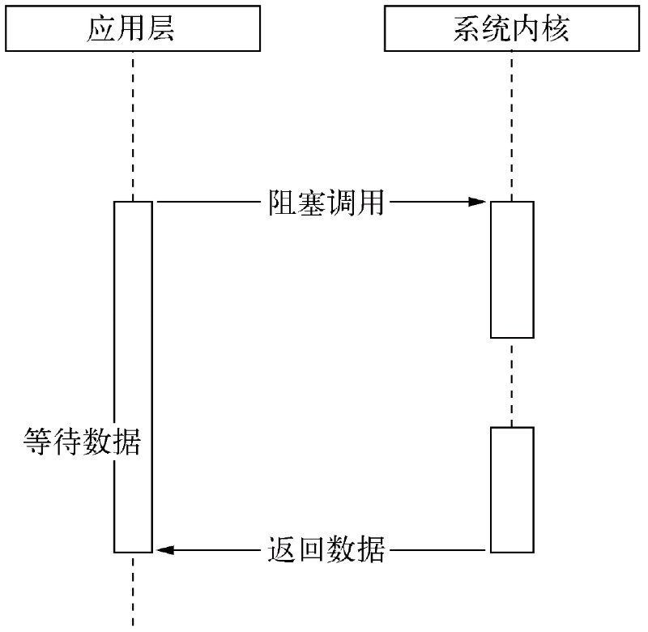
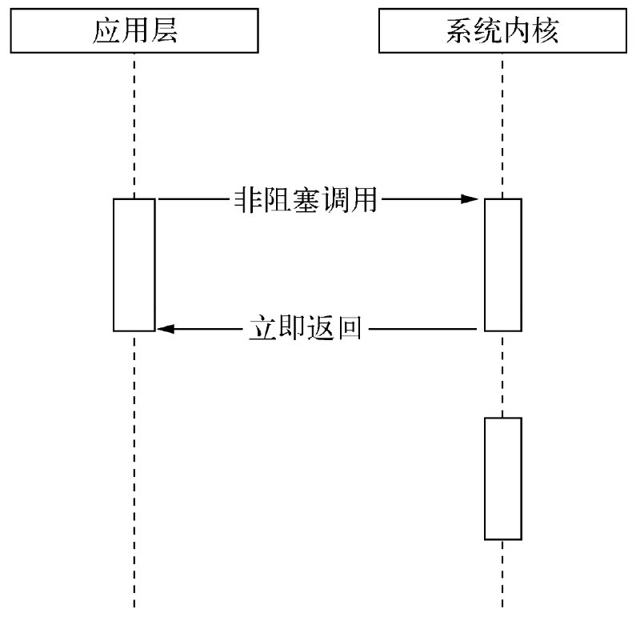
阻塞与非阻塞
Notes:
阻塞I/O的一个特点是调用之后一定要等到系统内核层面完成所有操作后，调用才结束。
所以会造成CPU等待
浪费等待时间
让CPU的处理能力不能得到充分利用。
为了提高性能，内核提供了非阻塞I/O。
非阻塞I/O调用之后会立即返回。
由于完整的I/O并没有完成，立即返回的并不是业务层期望的数据，而仅仅是当前调用的状态。
为了获取完整的数据，需要使用轮询的方法一直重复调用I/O操作来确认是否完成

Slide 6
轮询
read
select
poll
epoll
kqueue
原始，性能最低的一种。通过重复调用来检查状态是否完成
在read基础上改进的一种方案，通过对文件描述符上的事件状态来进行判断
较select有所改进，采用链表的方式避免数组长度的限制，其次它能避免不需要的检查
该方案是Linux下效率最高的I/O时间通知机制，在进入轮询的时候如果没有检查到I/O事件，将会进行休眠，直到事件发生将它唤醒
和epoll实现方式类似，不过仅在FreeBSD系统下存在
Notes:
read 在得到最终数据前CPU一直耗用在等待上
select 轮询具有一个较弱的限制，那就是由于它采用一个1024长度的数组来存储状态，所以它最多可以同时检查1024个文件描述符
poll 当文件描述符较多的时候，它的性能还是十分低下的
epoll 它是真实利用了事件通知，执行回调的方式，而不是遍历查询，所以不会浪费CPU，执行效率较高
轮询技术满足了非阻塞I/O的确保完整获取数据的需求
但是对于应用程序而言它仍然算是一种同步。
因为应用程序仍然需要等待IO完全返回
我们可以通过一些方法，如生命周期，callback回调里面拿到返回的数据

Slide 7
定时器
定时器的原理与异步IO比较类似，只是不需要I/O线程池的参与
process.nextTick()，效率最高，消费资源小，但会阻塞CPU的后续调用；
setTimeout()，精确度不高，可能有延迟执行的情况发生，消耗资源大；
setImmediate()，消耗的资源小，也不会造成阻塞，但效率也是最低的。
setTimeout采用的是类似IO观察者
setImmediate采用的是check观察者
process.nextTick()采用的是idle观察者
三种观察者的优先顺序是：idle观察者 > io观察者 > check观察者
Notes:
定时器的问题在于，它并非精确的，尽管事件循环十分快，但是如果某一次循环占用的时间较多，那么下次循环时它也许已经超时很久了。
下面是三种异步执行的方法
他们执行的优先级也是不同的

Slide 8
节流与防抖
函数节流
函数防抖

Slide 9
函数节流
概念：
让连续执行的函数，变成固定时间段间断地执行。
应用场景
游戏中的刷新率
DOM元素拖拽
Canvas画笔功能
适合大量事件按时间做平均分配触发。
Notes:
原理就是定时器
原理是判断两次执行函数的时间间隔是否大于延迟的时间。
节流主要有两种实现：
1.时间戳
2.定时器

Slide 10
函数防抖
概念：
对于一定时间段的连续的函数调用，只让其执行一次。
应用场景
给按钮加函数防抖防止表单多次提交。
对于输入框连续输入进行AJAX验证时，用函数防抖能有效减少请求次数。
判断scroll是否滑到底部，滚动事件+函数防抖
适合多次事件一次响应的情况。
Notes:
原理是，维护一个定时器，只有定时器结束才可以继续触发事件
去抖debounce实现的效果是：
以scroll举例，当scroll执行一次后，会设置一个定时器来控制接下来的一段时间内scroll不会被触发，如果这段时间内又触发了scroll，会在当前时间点重新设置定时器，知道定时器时间结束后才可以被继续触发。因此，debounce保证了一段时间内的连续函数调用，会使其只执行一次。

Slide 11
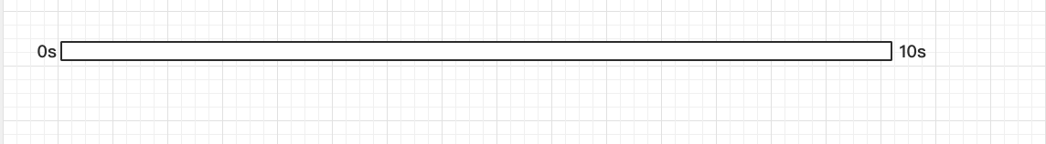
分析图
假设，我们观察的总时间为10秒钟，规定1秒作为一次事件的最小间隔时间。
如果触发事件的频率是 0.5s/次，那么
函数防抖如图
因为始终没法等一秒钟就被再次触发了，所以最终没有一次事件是成功的。
Notes:
生活中的实例：
如果有人进电梯（触发事件），那电梯将在10秒钟后出发（执行事件监听器），这时如果又有人进电梯了（在10秒内再次触发该事件），我们又得等10秒再出发（重新计时）。

Slide 12
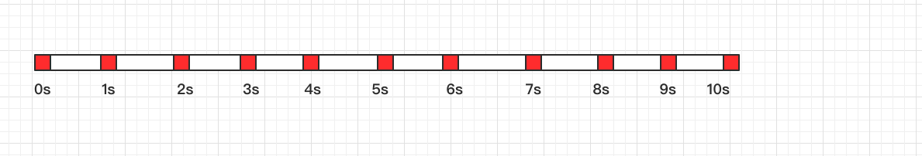
分析图
假设，我们观察的总时间为10秒钟，规定1秒作为一次事件的最小间隔时间。
如果触发事件的频率是 0.5s/次，那么
函数节流如图
因为控制了最多一秒一次，频率为0.5s/次，所以每一秒钟就有一次事件作废。最终控制成1s/次

Slide 13
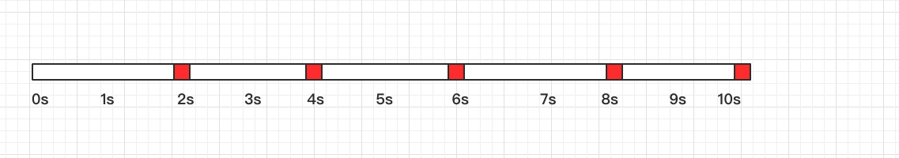
分析图
假设，我们观察的总时间为10秒钟，规定1秒作为一次事件的最小间隔时间。
如果触发事件的频率是 2s/次，那么
函数防抖如图
因为2s/次已经大于了规定的最小时间，所以每计时两秒便触发一次。

Slide 14
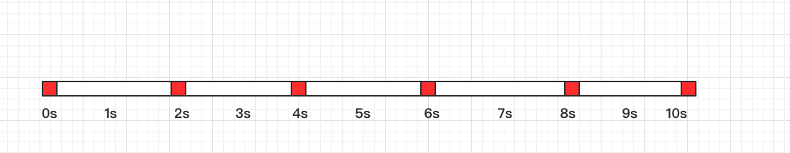
分析图
假设，我们观察的总时间为10秒钟，规定1秒作为一次事件的最小间隔时间。
如果触发事件的频率是 2s/次，那么
函数节流如图
同样，2s/次 大于了最小时间规定，所以每一次触发都生效。
Notes:
函数节流和函数去抖的核心其实就是限制某一个方法被频发触发，而一个方法之所以会被频发触发，大多数情况下因为DOM事件的监听回调

Slide 15
二叉树
什么是二叉树
二叉树的结构
树的遍历

Slide 16
什么是二叉树？
/03
由各个节点以及它们之间的关系所构成的一种数据结构
Notes:
二叉树最多只能有两个节点，一个是左侧子节点，一个是右侧子节点
下面可以看一幅图来详细说明一下

Slide 17
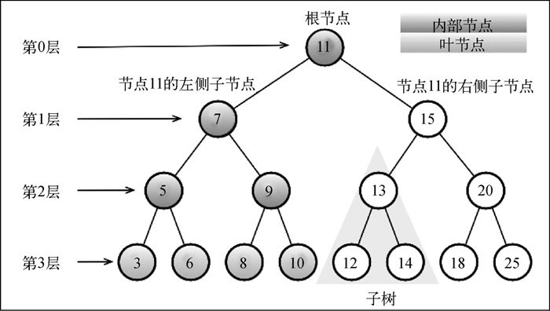

二叉树的结构
Notes:
首先二叉树是由一些节点组成
树的每个元素都叫做节点
位于树顶部的节点是根节点
节点分为内部节点和外部节点
至少有一个子节点的节点称为内部节点
没有子元素的节点称为外部节点或叶节点
有关树的另一个术语是子树，子树由节点和它的后代构成
节点的深度取决于它的祖先节点的数量 3
树的高度取决于所有节点深度的最大值 3

Slide 18
树的遍历
中序遍历
先序遍历
后序遍历
是一种以上行顺序访问BST所有节点的遍历方式，也就是以从最小到最大的顺序访问。
所有节点中序遍历的一种应用就是对树进行排序操作。
是以优先于后代节点的顺序访问每个节点的。
先序遍历的一种应用是打印一个结构化的文档。
先访问节点的后代节点，在访问节点本身。
后序遍历的一种应用是计算一个目录和它的子目录中所有文件所占的空间大小。
Notes:
遍历一棵树是指访问树的每个节点并对他们进行某种操作的过程

Slide 19
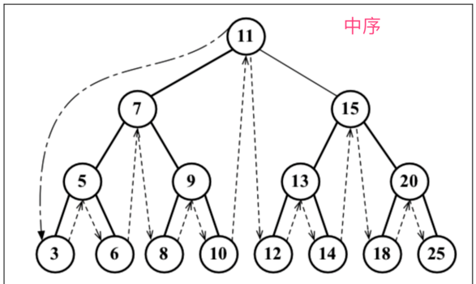

中序遍历
Notes:
从最小到最大的顺序访问
先找到一棵树的根节点，看它有没有左子树，有左子树先遍历它的左子树，一直找到没有左孩子就打印当前节点，再看有没有右孩子

Slide 20
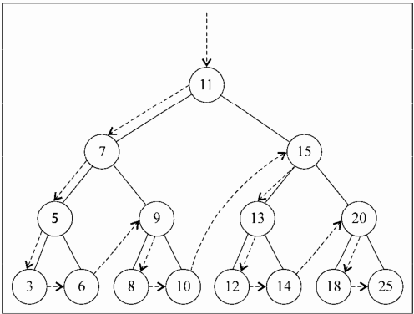
先序遍历
Notes:
利用先序遍历复制一棵二叉树（复制比重新构造一棵二叉树效率要高得多）
先访问当前节点本身，再访问当前节点的左侧子节点，最后访问当前节点的右侧子节点

Slide 21
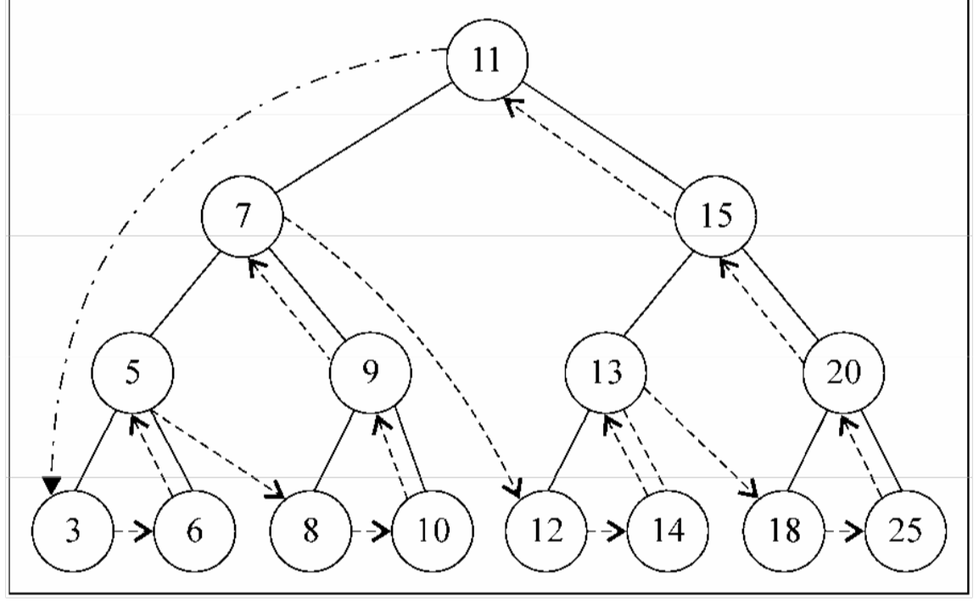
后序遍历
Notes:
先访问左侧子节点，然后是右侧子节点，最后是节点本身

Slide 22
Ending
徐飏
2019.3.16

